Slide 1
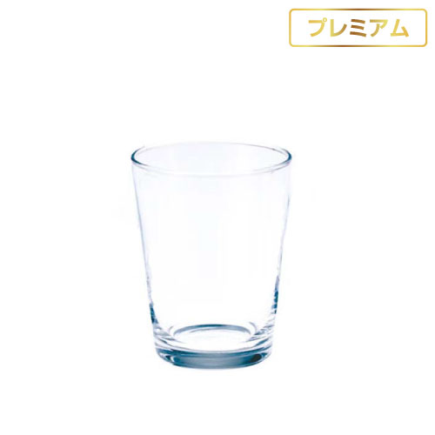
【提案書】
6オンスグラスタンブラー（スリム型）
特徴
【プレミアム】スリムタイプですっきりとした見た目のグラスタンブラーです。ジュースなどを入れて飲むのに最適なサイズ感。高級感があるためプレゼント用や記念用などにおすすめです。
納期
納期スペース
仕様
サイズ ：口径67ｘ高さ86mm
容 量 ：178ml
重 量 ：約130g
生産国 ：日本製
お見積
お見積りスペース

